Slide 1
학습 목표
자바의 프로그램의 기본 구조 이해
자바의 데이터 타입 이해
자바에서 키 입력 받는 방법 이해
자바의 연산자 이해
자바의 조건문(if-else와 switch) 이해
자바의 반복문(for, while, do-while) 이해, 작성
continue문과 break문 활용
자바의 배열 선언 및 활용
배열을 리턴하는 메소드 작성

Slide 2
예제 2-1 : Hello, 자바 프로그램의 기본 구조
/*
* 소스 파일 : Hello.java
*/
public class Hello {
public static int sum(int n, int m) {
return n + m;
}
// main() 메소드에서 실행 시작
public static void main(String[] args) {
int i = 20;
int s;
char a;
s = sum(i, 10); // sum() 메소드 호출
a = '?';
System.out.println(a); // 문자 '?' 화면 출력
System.out.println("Hello"); // "Hello" 문자열 화면 출력
System.out.println(s); // 정수 s 값 화면 출력
}
}
?
Hello
30
메소드
클래스
메소드

Slide 3
식별자 (identifier)
식별자란?
클래스, 변수, 상수, 메소드 등에 붙이는 이름
식별자의 원칙
‘@’, ‘#’, ‘!’와 같은 특수 문자, 공백 또는 탭은 식별자로 사용할 수 없으나 ‘_’, ‘$’는 사용 가능
유니코드 문자 사용 가능. 한글 사용 가능
자바 언어의 키워드는 식별자로 사용불가
식별자의 첫 번째 문자로 숫자는 사용불가
‘_’ 또는 ‘$’를 식별자 첫 번째 문자로 사용할 수 있으나 일반적으로 잘 사용하지 않는다.
불린 리터럴 (true, false)과 널 리터럴(null)은 식별자로 사용불가
길이 제한 없음
대소문자 구별
int barChart; 와 int barchart;는 서로 다른 식별자 선언

Slide 4
식별자 이름 사례
사용 가능한 예
잘못된 예
int name;
char student_ID; // '_' 사용 가능
void $func() { } // '$' 사용 가능
class Monster3 { } // 숫자 사용 가능
int whatsyournamemynameiskitae; // 길이 제한 없음
int barChart; int barchart; // 대소문자 구분. barChart와 barchart는 다름
int 가격; // 한글 이름 사용 가능
int 3Chapter; // 식별자의 첫문자로 숫자 사용 불가
class if { } // 자바의 예약어 if 사용 불가
char false; // false 사용 불가
void null() { } // null 사용 불가
class %calc { } // '%'는 특수문자

Slide 5
자바의 데이터 타입
자바의 데이터 타입
기본 타입 : 8 개
boolean
char
byte
short
int
long
float
double
레퍼런스 타입 : 1 개이며 용도는 다음 3 가지
클래스(class)에 대한 레퍼런스
인터페이스(interface)에 대한 레퍼런스
배열(array)에 대한 레퍼런스
레퍼런스는 C/C++의 포인터와 유사한 개념
그러나 메모리 주소는 아님

Slide 6
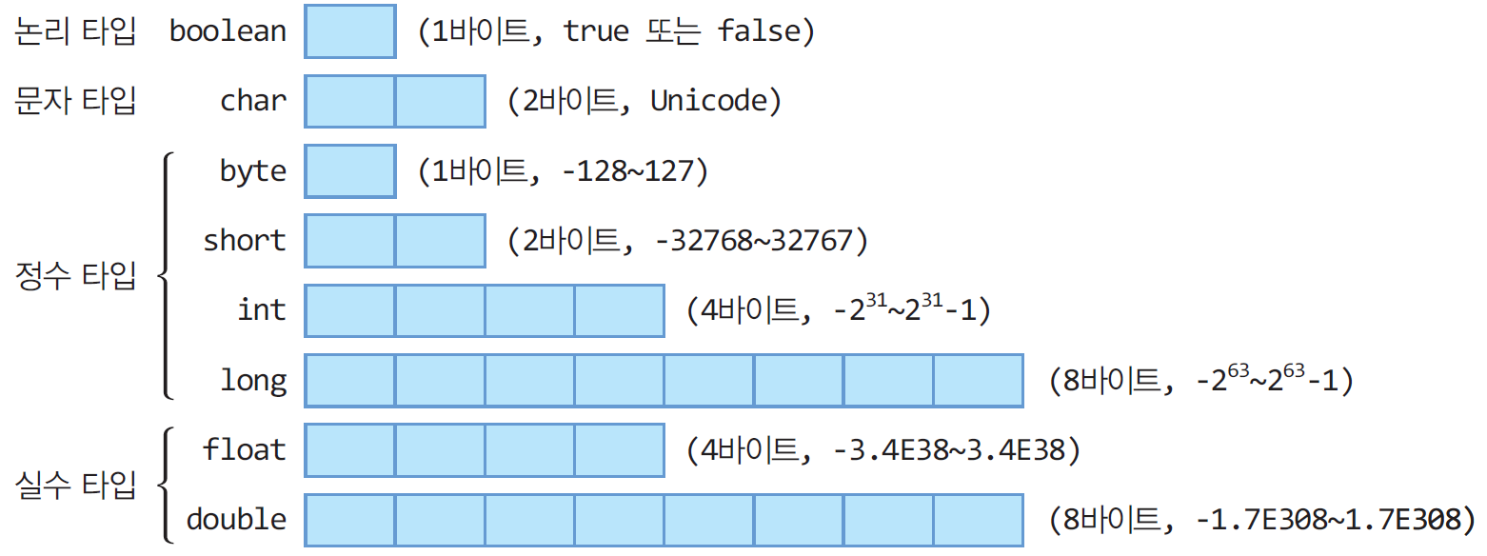
자바의 기본 타입
특징
기본 타입의 크기는 CPU나 운영체제에 따라 변하지 않음

Slide 7
문자열
문자열은 기본 타입이 아님
String 클래스로 문자열 표현
문자열 리터럴 – “JDK”, “한글”, “계속하세요”
문자열이 섞인 + 연산 -> 문자열 연결
String toolName="JDK";
toolName + 1.8 -> "JDK1.8"
"(" + 3 + "," + 5 + ")" -> "(3,5)"
System.out.println(toolName + "이 출시됨"); // "JDK1.8이 출시됨" 출력

Slide 8
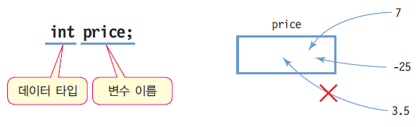
변수와 선언
변수
프로그램 실행 중에 값을 임시 저장하기 위한 공간
변수 값은 프로그램 수행 중 변경될 수 있음
변수 선언
데이터 타입에서 정한 크기의 메모리 할당
int radius;
double weight = 75.56;
char c1 , c2, c3 = 'c';

Slide 9
리터럴과 정수 리터럴
리터럴(literal)
프로그램에서 직접 표현한 값
정수, 실수, 문자, 논리, 문자열 리터럴 있음
정수 리터럴
10진수, 8진수, 16진수, 2진수 리터럴
정수 리터럴은 int 형으로 컴파일
long 타입 리터럴은 숫자 뒤에 L 또는 l을 붙여 표시
ex) long g = 24L;
15 -> 10진수 리터럴 15
015 -> 0으로 시작하면 8진수. 십진수로 13
0x15 -> 0x로 시작하면 16진수. 십진수로 21
0b0101 -> 0b로 시작하면 2진수. 십진수로 5
int n = 15;
int m = 015;
int k = 0x15;
int b = 0b0101;

Slide 10
실수 리터럴
소수점 형태나 지수 형태로 표현한 실수
12. 12.0 .1234 0.1234 1234E-4
실수 타입 리터럴은 double 타입으로 컴파일
숫자 뒤에 f(float)나 d(double)을 명시적으로 붙이기도 함
double d = 0.1234;
double e = 1234E-4; // 1234E-4 = 1234x10-4이므로 0.1234와 동일
float f = 0.1234f;
double w = .1234D; // .1234D와 .1234는 동일

Slide 11
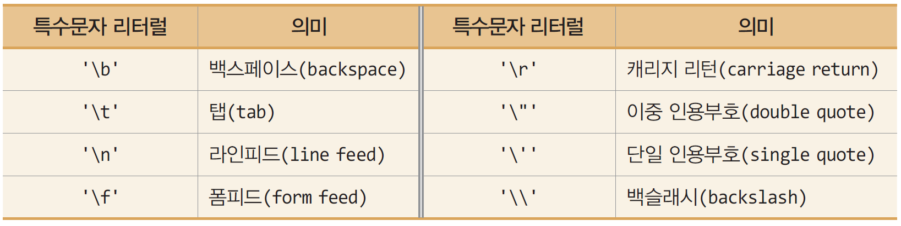
문자 리터럴
단일 인용부호(' ')로 문자 표현
'a', 'W', '가', '*', '3', '7'
\u다음에 4자리 16진수로, 2 바이트의 유니코드(Unicode)
특수문자 리터럴은 백슬래시(\)로 시작
char a = 'W';
char b = '글';
char c = \uae00; // '글'의 유니코드 값(ae00) 사용

Slide 12

논리 타입 리터럴
논리 값 표시
true 또는 false 뿐
boolean 타입 변수에 치환하거나 조건문에 이용
boolean a = true;
boolean b = 10 > 0; // 10>0가 참이므로 b 값은 true
boolean c = 1; // 타입 불일치 오류. C/C++와 달리 자바에서 1,0을 참, 거짓으로 사용 불가
while(true) { // 무한 루프
...
}

Slide 13
Tip: 기본 타입 이외 리터럴
null 리터럴
레퍼런스에 대입 사용
문자열 리터럴(스트링 리터럴)
이중 인용부호로 묶어 표현
"Good", "Morning", "자바", "3.19", "26", "a"
문자열 리터럴은 String 객체로 자동 처리
int n = null; // 기본 타입에 사용 불가
String str = null;
String str = “Good";

Slide 14
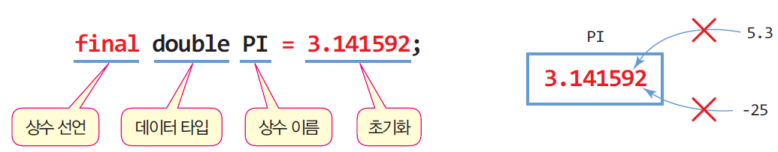
상수
상수 선언
final 키워드 사용
선언 시 초깃값 지정
실행 중 값 변경 불가
상수 선언 사례
final int LENGTH = 20;
static final double PI = 3.141592; // static으로 선언하는 것이 바람직(5장 참조)

Slide 15
예제 2-2 : 리터럴, 상수 사용하기
원의 면적을 구하는 프로그램을 작성하라.
public class CircleArea {
public static void main(String[] args) {
final double PI = 3.14; // 원주율을 상수로 선언
double radius = 10.2; // 원의 반지름
double circleArea = radius*radius*PI; // 원의 면적 계산
// 원의 면적을 화면에 출력한다.
System.out.print("반지름 " + radius + ", ");
System.out.println("원의 면적 = " + circleArea); }
}
반지름 10.2, 원의 면적 = 326.68559999999997

Slide 16
타입 변환과 자동 타입 변환
타입 변환
한 타입의 값을 다른 타입의 값으로 변환
자동 타입 변환
컴파일러에 의해 원래의 타입보다 큰 타입으로 자동 변환
치환문(=)이나 수식 내에서 타입이 일치하지 않을 때
long m = 25; // 25는 int 타입 25가 long 타입으로 자동 변환
double d = 3.14 * 10; // 실수 연산 위해 10이 10.0으로 자동 변환
2 5
32비트
m
0 0 2 5
64비트

Slide 17
강제 타입 변환
강제 타입 변환
개발자의 의도적 타입 변환
() 안에 개발자가 명시적으로 타입 변환 지정
강제 변환은 값 손실 우려
int n = 300;
byte b = n; // int 타입이 byte로 자동 변환 안 됨
byte b = (byte)n; 로 수정
byte b = (byte)n; 에 따른 손실
double d = 1.9;
int n = (int)d; // n = 1
정수 300
n
0x0000012C
32비트
강제 타입 변환으로
소숫점 이하 0.9 손실
b
0x2C
8비트
정수 44

Slide 18
예제 2-3 : 타입 변환
자동 타입 변환과 강제 타입 변환이 들어 있는 코드이다.
실행 결과는 무엇인가?
public class TypeConversion {
public static void main(String[] args) {
byte b = 127;
int i = 100;
System.out.println(b+i); // b가 int 타입으로 자동 변환
System.out.println(10/4);
System.out.println(10.0/4); // 4가 4.0으로 자동 변환
System.out.println((char)0x12340041);
System.out.println((byte)(b+i));
System.out.println((int)2.9 + 1.8);
System.out.println((int)(2.9 + 1.8));
System.out.println((int)2.9 + (int)1.8);
}
}
227
2
2.5
A
-29
3.8
4
3

Slide 19
자바의 키 입력과 System.in
System.in
키보드와 연결된 자바의 표준 입력 스트림
입력되는 키를 바이트(문자 아님)로 리턴하는 저수준 스트림
System.in을 직접 사용하면 바이트를 문자나 숫자로 변환하는 많은 어려움 있음

Slide 20
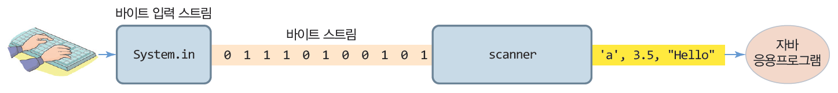
Scanner와 Scanner 객체 생성
Scanner 클래스
읽은 바이트를 문자, 정수, 실수, 불린, 문자열 등 다양한 타입으로 변환하여 리턴
java.util.Scanner
객체 생성
키보드에 연결된 System.in에게 키를 읽게 하고, 원하는 타입으로 변환하여 리턴
import java.util.Scanner; // 임포트 문 필요
...
Scanner a = new Scanner(System.in); // Scanner 객체 생성

Slide 21
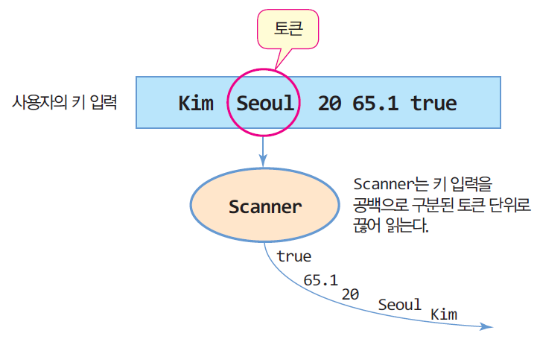
Scanner를 이용한 키 입력
Scanner에서 키 입력 받기
Scanner는 입력되는 키 값을 공백으로 구분되는 토큰 단위로 읽음
공백 문자 :‘\t’,‘ \f’,‘ \r’,‘ ’,‘ \n’
개발자가 원하는 타입 값으로 쉽게 읽을 수 있음
Scanner scanner = new Scanner(System.in);
String name = scanner.next(); // "Kim"
String city = scanner.next(); // "Seoul"
int age = scanner.nextInt(); // 20
double weight = scanner.nextDouble(); // 65.1
boolean single = scanner.nextBoolean(); // true

Slide 22
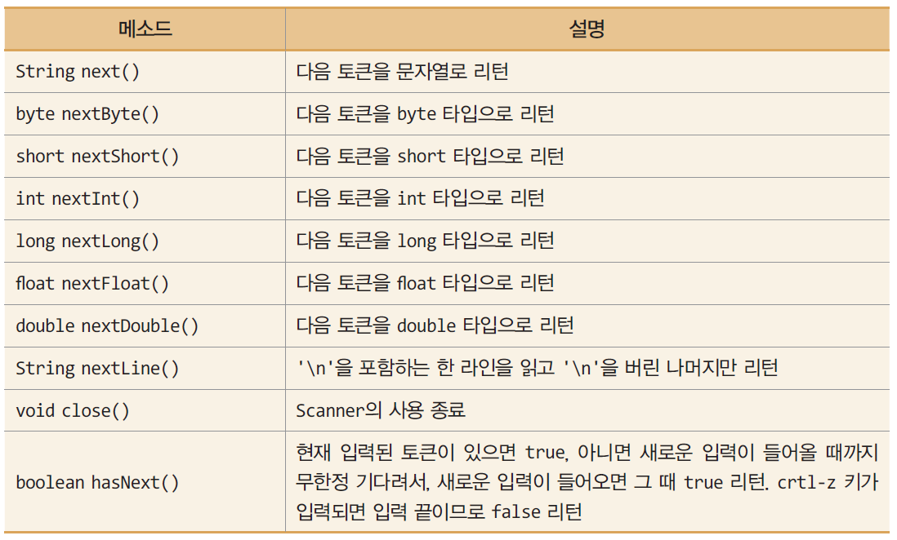
Scanner 주요 메소드

Slide 23
예제 2-4 : Scanner를 이용한 키 입력 연습
import java.util.Scanner;
public class ScannerEx {
public static void main(String args[]) {
System.out.println("이름, 도시, 나이, 체중, 독신 여부를 빈칸으로 분리하여 입력하세요");
Scanner scanner = new Scanner(System.in);
String name = scanner.next();
System.out.println("당신의 이름은 " + name + "입니다.");
String city = scanner.next();
System.out.println("당신이 사는 도시는 " + city + "입니다.");
int age = scanner.nextInt();
System.out.println("당신의 나이는 " + age + "살입니다.");
double weight = scanner.nextDouble(); // 실수 토큰 읽기
System.out.println("당신의 체중은 " + weight + "kg입니다.");
boolean single = scanner.nextBoolean();
System.out.println("당신은 독신 여부는 " + single + "입니다.");
scanner.close();
}
}
Scanner를 이용하여
이름, 도시, 나이, 체중,
독신 여부를 입력 받고
다시 출력하는
프로그램을 작성하라.
이름, 도시, 나이, 체중, 독신 여부를 빈칸으로 분리하여 입력하세요.
Kim Seoul 20 65.1 true
당신의 이름은 Kim입니다.
당신이 사는 도시는 Seoul입니다.
당신의 나이는 20살입니다.
당신의 체중은 65.1kg입니다.
당신은 독신 여부는 true입니다.

Slide 24
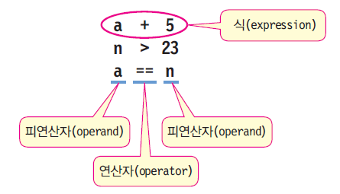
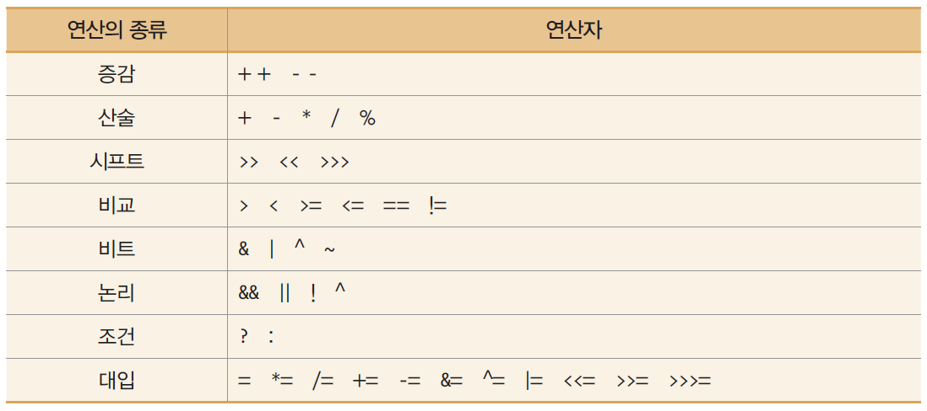
식과 연산자
연산
주어진 식을 계산하여
결과를 얻어내는 과정

Slide 25
산술 연산자
산술 연산자
더하기(+), 빼기(-), 곱하기(*), 나누기(/), 나머지(%)
/와 % 응용
10의 자리와 1의 자리 분리
x가 홀수인지 판단
n의 값이 3의 배수인지 확인
69/10 = 6 ← 몫 6
69%10 = 9 ← 나머지 9
int r = n % 2; // r이 1이면 n은 홀수, 0이면 짝수
int s = n % 3; // s가 0이면 n은 3의 배수

Slide 26
예제 2-5 : /와 % 산술 연산자 응용
초 단위의 정수를 입력 받고, 몇 시간, 몇
분, 몇 초인지 구하여 출력하는 프로그램을 작성하라.
import java.util.Scanner;
public class ArithmeticOperator {
public static void main(String[] args) {
Scanner scanner = new Scanner(System.in);
System.out.print("정수를 입력하세요:");
int time = scanner.nextInt(); // 정수 입력
int second = time % 60; // 60으로 나눈 나머지는 초
int minute = (time / 60) % 60; // 60으로 나눈 몫을 다시 60으로 나눈 나머지는 분
int hour = (time / 60) / 60; // 60으로 나눈 몫을 다시 60으로 나눈 몫은 시간
System.out.print(time + "초는 ");
System.out.print(hour + "시간, ");
System.out.print(minute + "분, ");
System.out.println(second + "초입니다.");
scanner.close();
}
}
정수를 입력하세요:4000
4000초는 1시간, 6분, 40초입니다.

Slide 27
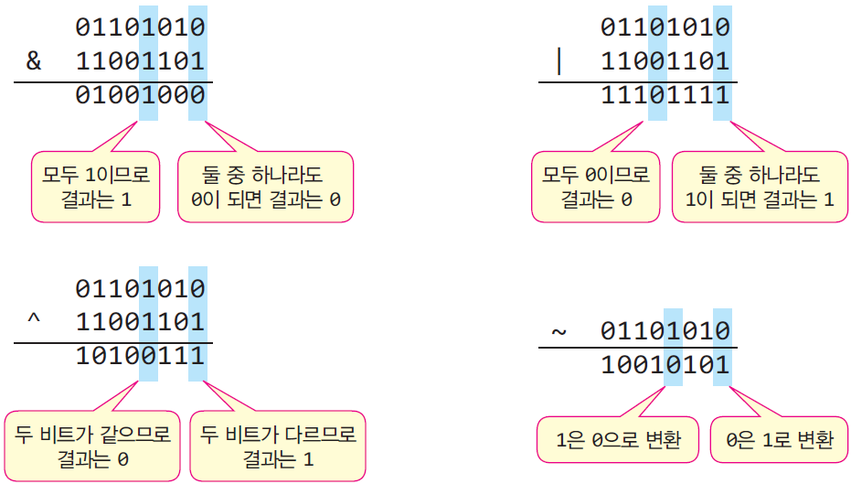
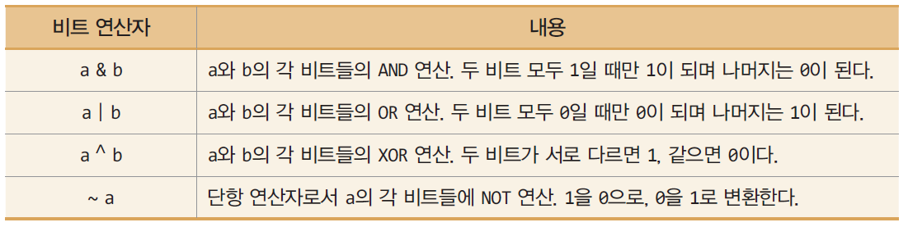
비트 연산자
피 연산자의
각 비트들을
대상으로 하는
연산

Slide 28
비트 연산 응용(옵션)
냉장고에는 8개의 센서가 있고 이들은 flag 변수와 연결되어 있다고 할 때,
냉장고의 온도가 0도 이상으로 올라가면 비트 3이 1이 되고,
0도 이하이면 비트 3이 0을 유지한다.
7 6 5 4 3 2 1 0
flag
문제)
현재 냉장고의 온도가
0도 이상인지
판단하는 코드는?
byte flag = 0b00001010; // 각 비트는 8개의 센서 값을 가리킴
if(flag & 0b00001000 == 0)
System.out.print("온도는 0도 이하");
else
System.out.print("온도는 0도 이상");
x | x | x | x | Y | x | x | x
&
0 | 0 | 0 | 0 | 1 | 0 | 0 | 0
0 | 0 | 0 | 0 | Y | 0 | 0 | 0
Y비트가 0 이면
& 결과는 0
온도는 0도 이상

Slide 29
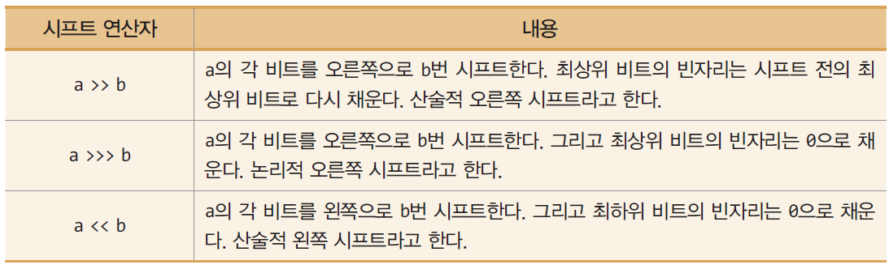
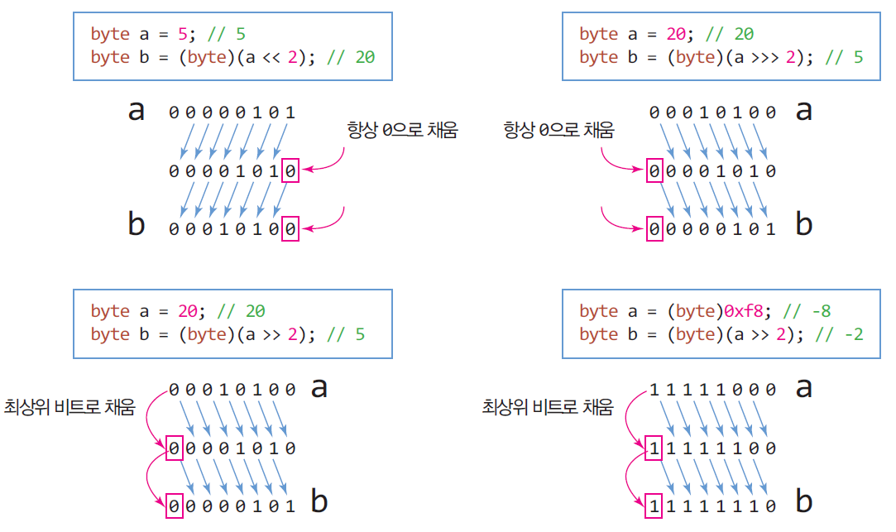
시프트 연산자

Slide 30
예제 2-6 : 비트 연산자와 시프트 연산자 사용하기
다음 코드의 실행 결과는 무엇인가?
public class BitShiftOperator {
public static void main(String[] args) {
short a = (short)0x55ff;
short b = (short)0x00ff;
// 비트 연산
System.out.println("[비트 연산 결과]");
System.out.printf("%04x\n", (short)a & b); // 비트 AND
System.out.printf("%04x\n", (short)a | b); // 비트 OR
System.out.printf("%04x\n", (short)a ^ b); // 비트 XOR
System.out.printf("%04x\n", (short)~a); // 비트 NOT
byte c = 20; // 0x14
byte d = -8; // 0xf8
// 시프트 연산
System.out.println("[시프트 연산 결과]");
System.out.println(c << 2); // c를 2비트 왼쪽 시프트
System.out.println(c >> 2); // c를 2비트 오른쪽 시프트. 양수이므로 0 삽입
System.out.println(d >> 2); // d를 2비트 오른쪽 시프트. 음수이므로 1 삽입
System.out.printf("%x\n", (d >>> 2)); // d를 2비트 오른쪽 시프트. 0 삽입
}
}
printf("%04", ...) 메소드는 값을 4자리의
16진수로 출력하고 빈 곳에는 0을 삽입한다.
[비트 연산 결과]
00ff
55ff
5500
aa00
[시프트 연산 결과]
80
5
-2
3ffffffe
c에 4를 곱한 결과가 나타난다
4로 나누기 효과
d가 음수이어도 0 삽입.
4로 나누기 효과 없음

Slide 31
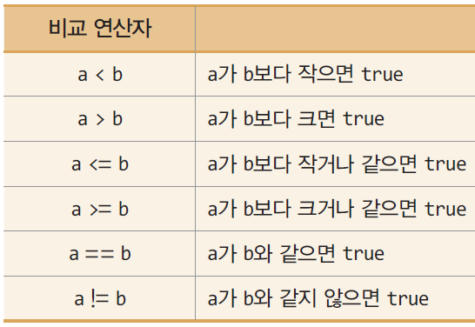
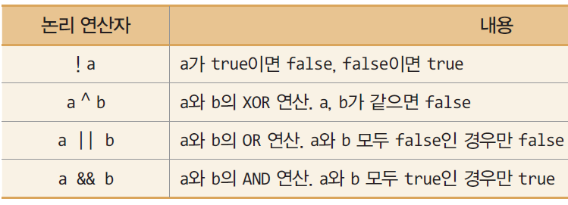
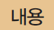
비교연산자, 논리연산자
비교연산자 : 두 개의 값을 비교하여 true/false 결과
논리연산자 : 두 개의 논리 값에 논리 연산. 논리 결과
(age >= 20) && (age < 30) // 나이(int age)가 20대인 경우
(c >= 'A') && (c <= 'Z') // 문자(char c)가 대문자인 경우
(x>=0) && (y>=0) && (x<=50) && (y<=50) // (x,y)가 (0,0)과 (50,50)의 사각형 내에 있음
20 <= age < 30 // 조건식 문법 오류

Slide 32
예제 2-7 : 비교 연산자와 논리 연산자 사용하기
다음 소스의 실행 결과는 무엇인가?
public class LogicalOperator {
public static void main (String[] args) {
System.out.println('a' > 'b');
System.out.println(3 >= 2);
System.out.println(-1 < 0);
System.out.println(3.45 <= 2);
System.out.println(3 == 2);
System.out.println(3 != 2);
System.out.println(!(3 != 2));
System.out.println((3 > 2) && (3 > 4));
System.out.println((3 != 2) || (-1 > 0));
System.out.println((3 != 2) ^ (-1 > 0));
}
}
false
true
true
false
false
true
false
false
true
true

Slide 33
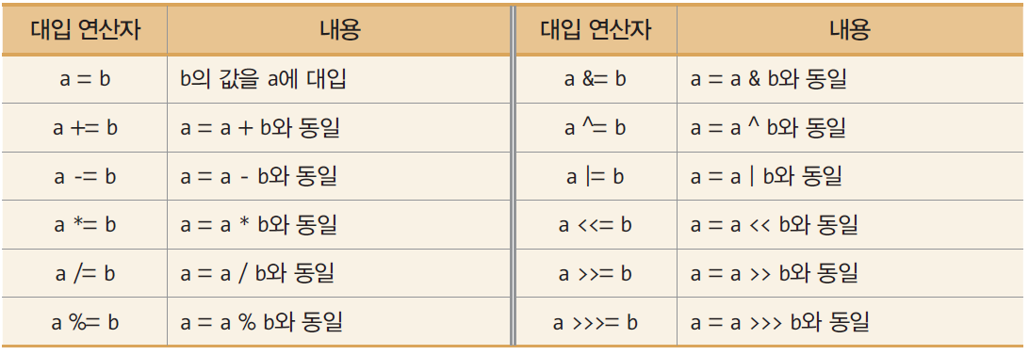
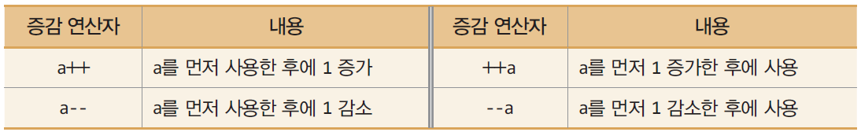
대입 연산자, 증감 연산자
int a, b = 4;
a = b++; // b가 a에 대입된 후 b 증가. 결과 a=4, b=5
int a, b = 4;
a = ++b; // b가 증가한 후, b 값이 a에 대입. 실행 결과 a=5, b=5

Slide 34
예제 2-8 : 대입 연산자와 증감 연산자 사용하기
다음 코드의 실행 결과는 무엇인가?
public class AssignmentIncDecOperator {
public static void main(String[] args) {
int a=3, b=3, c=3;
// 대입 연산자 사례
a += 3; // a=a+3 = 6
b *= 3; // b=b*3 = 9
c %= 2; // c=c%2 = 1
System.out.println("a=" + a + ", b=" + b + ", c=" + c);
int d=3;
// 증감 연산자 사례
a = d++; // a=3, d=4
System.out.println("a=" + a + ", d=" + d);
a = ++d; // d=5, a=5
System.out.println("a=" + a + ", d=" + d);
a = d--; // a=5, d=4
System.out.println("a=" + a + ", d=" + d);
a = --d; // d=3, a=3
System.out.println("a=" + a + ", d=" + d);
}
}
a=6, b=9, c=1
a=3, d=4
a=5, d=5
a=5, d=4
a=3, d=3

Slide 35
조건 연산자 ?:
opr1?opr2:opr3
3 개의 피연산자로 구성된 삼항(ternary) 연산자
opr1이 true이면, 연산식의 결과는 opr2, false이면 opr3
if-else을 조건연산자로 간결하게 표현 가능
x와 y 중에서
큰 값을 big에 저장
int x = 5;
int y = 3;
int big;
if(x>y)
big = x;
else
big = y;
int big = (x>y)?x:y;

Slide 36
예제 2-9 : 조건 연산자 사용하기
다음 코드의 실행 결과는 무엇인가?
public class TernaryOperator {
public static void main (String[] args) {
int a = 3, b = 5;
System.out.println("두 수의 차는 " + ((a>b)?(a-b):(b-a)));
}
}
두 수의 차는 2

Slide 37
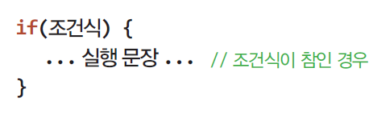
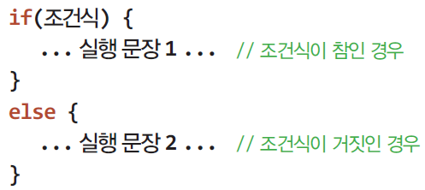
조건문 – 단순 if 문, if-else 문
단순 if 문
if의 괄호 안에 조건식(논리형 변수나 논리 연산)
실행문장이 단일 문장인 경우 둘러싸는 {, } 생략 가능
if-else 문
조건식이 true면 실행문장1, false이면 실행문장2 실행
if(n%2 == 0) {
System.out.print(n);
System.out.println("은 짝수입니다.");
}
if(score >= 80 && score <= 89)
System.out.println("학점은 B입니다.");
if(score >= 90)
System.out.println("합격입니다.");
else
System.out.println("불합격입니다.");

Slide 38
예제 2-10 : if-else 사용하기
나이를 입력 받아 20대인지 판별하는 프로그램을 작성하라
import java.util.Scanner;
public class Twenties {
public static void main(String[] args) {
Scanner scanner = new Scanner(System.in);
System.out.print("나이를 입력하시오:");
int age = scanner.nextInt();
if((age>=20) && (age<30)) { // age가 20~29 사이인지 검사
System.out.print("20대입니다. ");
System.out.println("20대라서 행복합니다!");
}
else
System.out.println("20대가 아닙니다.");
scanner.close();
}
}
나이를 입력하시오:23
20대입니다. 20대라서 행복합니다!

Slide 39
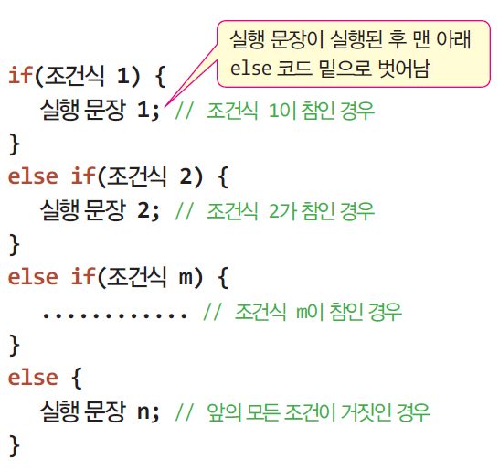
다중 if-else 문
다중 if문
조건문이 너무 많은 경우, switch 문 사용 권장
if(score >= 90) { // score가 90 이상
grade = 'A';
}
else if(score >= 80) { // 80 이상 90 미만
grade = 'B';
}
else if(score >= 70) { // 70 이상 80 미만
grade = 'C';
}
else if(score >= 60) { // 60 이상 70 미만
grade = 'D';
}
else { // 60 미만
grade = 'F';
}

Slide 40
예제 2-11 : 다중 if-else를 이용하여 학점 매기기
다중 if-else문을 이용하여
입력 받은 성적에 대해
학점을 부여하는 프로그램을
작성해보자.
import java.util.Scanner;
public class Grading {
public static void main(String[] args) {
char grade;
Scanner scanner = new Scanner(System.in);
System.out.print("점수를 입력하세요(0~100):");
int score = scanner.nextInt(); // 점수 읽기
if(score >= 90) // score가 90 이상
grade = 'A';
else if(score >= 80) // score가 80 이상 90 미만
grade = 'B';
else if(score >= 70) // score가 70 이상 80 이만
grade = 'C';
else if(score >= 60) // score가 60 이상 70 이만
grade = 'D';
else // score가 60 이만
grade = 'F';
System.out.println("학점은 " + grade + "입니다.");
scanner.close();
}
}
점수를 입력하세요(0~100):89
학점은 B입니다.

Slide 41
중첩 if-else문, 예제 2-12 중첩 if-else문 사례
if 문이나 else 문, 혹은 if-else 문에 if문이나 if-else문을 내포할 수 있다.
점수와 학년을 입력 받아
60점 이상이면 합격,
미만이면 불합격을 출력하라.
다만 4학년은 70점 이상이어야
합격이다. 60점 이상인 경우
4학년을 구분하여
처리해야 한다.
import java.util.Scanner;
public class NestedIf {
public static void main(String[] args) {
Scanner scanner = new Scanner(System.in);
System.out.print("점수를 입력하세요(0~100):");
int score = scanner.nextInt();
System.out.print("학년을 입력하세요(1~4):");
int year = scanner.nextInt();
if(score >= 60) { // 60점 이상
if(year != 4)
System.out.println("합격!"); // 4학년 아니면 합격
else if(score >= 70)
System.out.println("합격!"); // 4학년이 70점 이상이면 합격
else
System.out.println("불합격!"); // 4학년이 70점 미만이면 불합격
}
else // 60점 미만 불합격
System.out.println("불합격!");
scanner.close();
}
}
점수를 입력하세요(0~100):65
학년을 입력하세요(1~4):4
불합격!

Slide 42
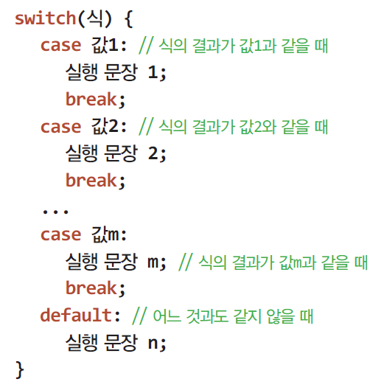
switch문
switch문은 식과 case 문의 값과 비교
case의 비교 값과 일치하면 해당 case의 실행문장 수행
break를 만나면 switch문을 벗어남
case의 비교 값과 일치하는 것이 없으면 default 문 실행
default문은 생략 가능
char grade='B';
switch(grade) {
case 'A':
System.out.println("축하합니다.");
System.out.println("잘했습니다.");
break;
case 'B':
System.out.println("좋아요.");
break;
case 'C':
System.out.println("노력하세요.");
break;
default:
System.out.println("탈락입니다!");
}

Slide 43
switch문에서 break문의 역할
switch문 내의 break문
break문을 만나면 switch문 벗어남
case 문에 break문이 없다면, 다음 case문으로 실행 계속
언젠가 break를 만날 때까지 계속 내려 가면서 실행
char grade='A';
switch (grade) {
case 'A':
System.out.println("90 ~ 100점입니다.");
break;
case 'B':
System.out.println("80 ~ 89점입니다.");
break;
case 'C':
System.out.println("70 ~ 79점입니다.");
break;
}
break; 문을
생략한다면
90 ~ 100점입니다.
80 ~ 89점입니다.

Slide 44
case 문의 값
case 문의 값
문자, 정수, 문자열 리터럴(JDK 1.7부터)만 허용
실수 리터럴은 허용되지 않음
int b;
switch(c%2) {
case 1 : ...; break;
case 2 : ...; break;
}
char c;
switch(c) {
case '+' : ...; break;
case '-' : ...; break;
}
String s = "예";
switch(s) {
case "예" : ...; break;
case "아니요" : ...; break;
}
switch(a) {
case a : // 오류. 변수 사용 안됨
case a > 3 : // 오류. 수식 안됨
case a == 1 : // 오류. 수식 안됨
}
정수 리터럴
사용 가능
문자 리터럴
사용 가능
문자열 리터럴
사용 가능

Slide 45
예제 2-13 : switch 문 사용하기
1~12 사이의 월을 입력 받아 봄, 여름, 가을, 겨울을 판단하여 출력하라.
import java.util.Scanner;
public class Season {
public static void main(String[] args) {
Scanner scanner = new Scanner(System.in);
System.out.print("월(1~12)을 입력하시오:");
int month = scanner.nextInt(); // 정수로 월 입력
switch(month) {
case 3:
case 4:
case 5:
System.out.println("봄입니다.");
break;
case 6: case 7: case 8:
System.out.println("여름입니다.");
break;
case 9: case 10: case 11:
System.out.println("가을입니다.");
break;
case 12: case 1: case 2:
System.out.println("겨울입니다."); break;
default:
System.out.println("잘못된 입력입니다.");
}
scanner.close();
}
}
월(1~12)을 입력하시오:3
봄입니다.

Slide 46
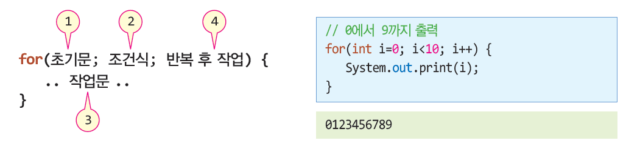
반복문
자바 반복문 - for 문, while 문, do-while 문
for 문 - 가장 많이 사용하는 반복문
for(i=0; i<10; i++, System.out.println(i)) {
..................
}
반복후 작업문에 콤마로 분리하여
2 문장 작성가능
for(int i=0; i<10; i++)
System.out.print(i);
for 문안에서만 사용되는 변수 i 선언 가능
for(초기문; true; 반복 후 작업) { // 무한반복
...........
}
for(초기문; ; 반복 후 작업) { // 무한 반복
...........
}

Slide 47
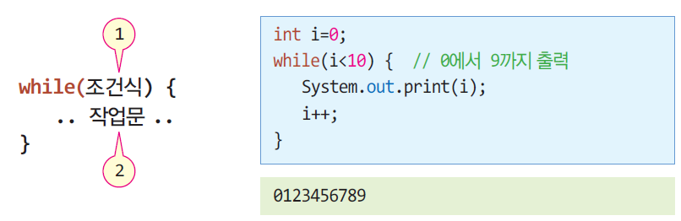
while 문
while 문의 구성과 코드 사례
조건식이 ‘참’인 동안 반복 실행

Slide 48
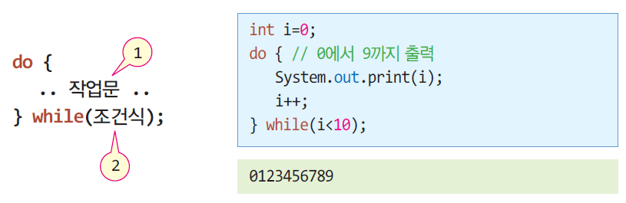
do-while 문
do-while 문의 구성과 코드 사례
조건식이 ‘참’인 동안 반복 실행
작업문은 한 번 반드시 실행

Slide 49
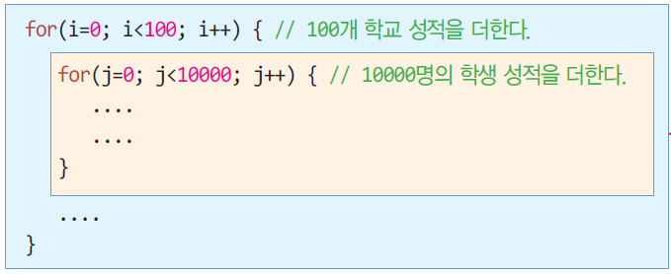
중첩 반복
중첩 반복
반복문이 다른 반복문을 내포하는 구조
10000명의 학생이 있는 100개 대학의 모든 학생 성적의 합을 구할 때,
for 문을 이용한 이중 중첩 구조

Slide 50
예제 3-4 : 2중 중첩을 이용한 구구단 출력하기
2중 중첩된 for문을 이용하여 구구단을 출력하는 프로그램을 작성하라.
public class NestedLoop {
public static void main(String[] args) {
for(int i=1; i<10; i++) { // 단에 대한 반복. 1단에서 9단
for(int j=1; j<10; j++) { // 각 단의 곱셈
System.out.print(i + "*" + j + "=" + i*j); // 구구셈 출력
System.out.print('\t'); // 하나씩 탭으로 띄기
}
System.out.println(); // 한 단이 끝나면 다음 줄로 커서 이동
}
}
}
1*1=1 1*2=2 1*3=3 1*4=4 1*5=5 1*6=6 1*7=7 1*8=8 1*9=9
2*1=2 2*2=4 2*3=6 2*4=8 2*5=10 2*6=12 2*7=14 2*8=16 2*9=18
3*1=3 3*2=6 3*3=9 3*4=12 3*5=15 3*6=18 3*7=21 3*8=24 3*9=27
4*1=4 4*2=8 4*3=12 4*4=16 4*5=20 4*6=24 4*7=28 4*8=32 4*9=36
5*1=5 5*2=10 5*3=15 5*4=20 5*5=25 5*6=30 5*7=35 5*8=40 5*9=45
6*1=6 6*2=12 6*3=18 6*4=24 6*5=30 6*6=36 6*7=42 6*8=48 6*9=54
7*1=7 7*2=14 7*3=21 7*4=28 7*5=35 7*6=42 7*7=49 7*8=56 7*9=63
8*1=8 8*2=16 8*3=24 8*4=32 8*5=40 8*6=48 8*7=56 8*8=64 8*9=72
9*1=9 9*2=18 9*3=27 9*4=36 9*5=45 9*6=54 9*7=63 9*8=72 9*9=81

Slide 51
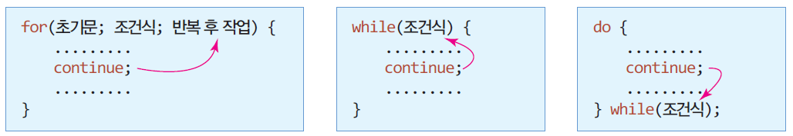
continue문
continue 문
반복문을 빠져 나가지 않고, 다음 반복으로 제어 변경
반복문에서 continue; 문에 의한 분기
분기

Slide 52
예제 3-5 : continue 문을 이용하여 양수 합 구하기
5개의 정수를 입력 받고 양수 합을 구하여 출력하는 프로그램을 작성하라.
import java.util.Scanner;
public class ContinueExample {
public static void main(String[] args) {
Scanner scanner = new Scanner(System.in);
System.out.println("정수를 5개 입력하세요.");
int sum=0;
for(int i=0; i<5; i++) {
int n=scanner.nextInt();
if(n<=0) continue; // 0이나 음수인 경우 더하지 않고 다음 반복으로 진행
else sum += n; // 양수인 경우 덧셈
}
System.out.println("양수의 합은 " + sum);
scanner.close();
}
}
정수를 5개 입력하세요.
5 -2 6 10 -4
양수의 합은 21

Slide 53
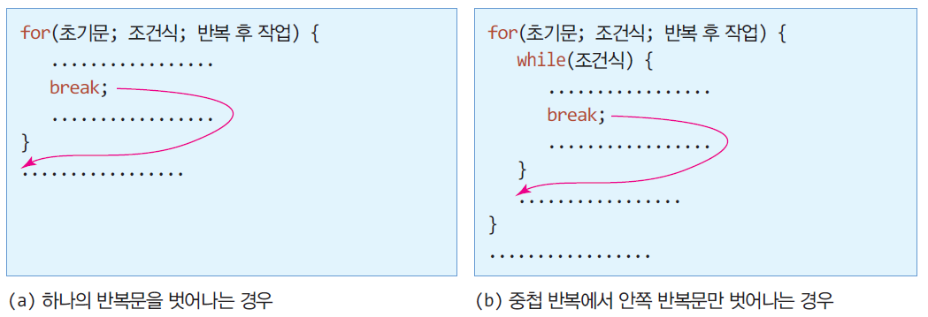
break문
break 문
반복문 하나를 즉시 벗어갈 때 사용
하나의 반복문만 벗어남
중첩 반복의 경우 안쪽 반복문의 break 문이 실행되면 안쪽 반복문만 벗어남

Slide 54
예제 3-6 : break 문을 이용하여 while 문 벗어나기
"exit"이 입력되면 while 문을 벗어나도록 break 문을 활용하는 프로그램을 작성하라.
import java.util.Scanner;
public class BreakExample {
public static void main(String[] args) {
Scanner scanner = new Scanner(System.in);
System.out.println("exit을 입력하면 종료합니다.");
while(true) {
System.out.print(">>");
String text = scanner.nextLine();
if(text.equals("exit")) // "exit"이 입력되면 반복 종료
break; // while 문을 벗어남
}
System.out.println("종료합니다...");
scanner.close();
}
}
exit을 입력하면 종료합니다.
>>edit
>>exit
종료합니다...

Slide 55
자바 배열
배열(array)
인덱스와 인덱스에 대응하는 데이터들로 이루어진 자료 구조
배열을 이용하면 한 번에 많은 메모리 공간 선언 가능
배열은 같은 타입의 데이터들이 순차적으로 저장되는 공간
원소 데이터들이 순차적으로 저장됨
인덱스를 이용하여 원소 데이터 접근
반복문을 이용하여 처리하기에 적합한 자료 구조
배열 인덱스
0부터 시작
인덱스는 배열의 시작 위치에서부터 데이터가 있는 상대 위치

Slide 56
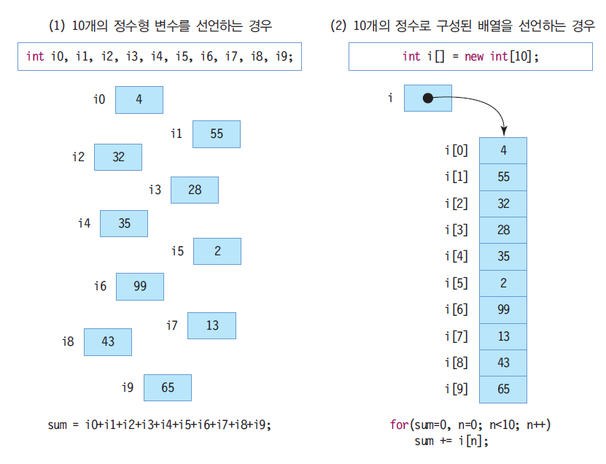
자바 배열의 필요성과 모양

Slide 57
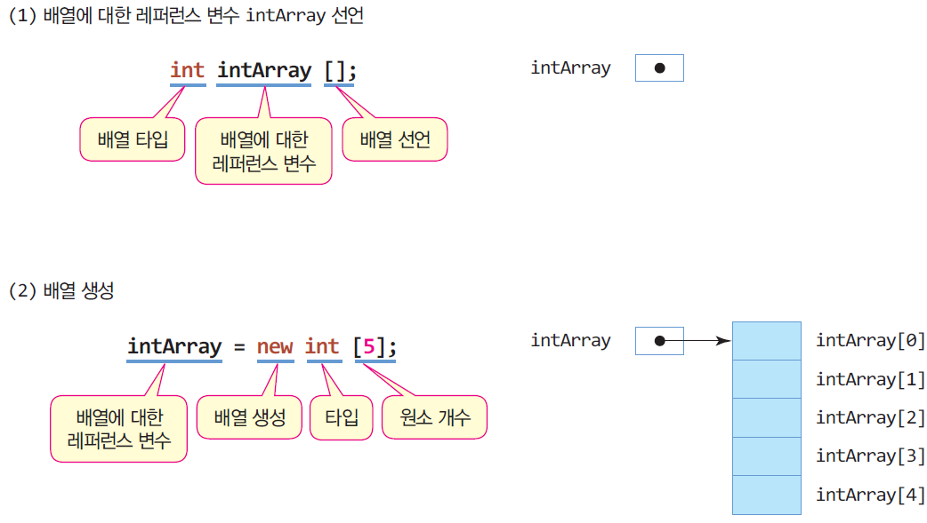
배열 선언과 생성

Slide 58

배열 선언 및 생성 디테일
배열 선언과 배열 생성의 두 단계 필요
배열 선언
배열의 이름 선언(배열 레퍼런스 변수 선언)
배열 생성
배열 공간 할당 받는 과정
배열 초기화
배열 생성과 값 초기화
int intArray []; 또는
int[] intArray;
int intArray [5]; // 크기 지정 안됨
intArray = new int[5]; 또는
int intArray[] = new int[5]; // 선언과 동시에 배열 생성
int intArray[] = {4, 3, 2, 1, 0}; // 5개의 정수 배열 생성 및 값 초기화
double doubleArray[] = {0.01, 0.02, 0.03, 0.04}; // 5개의 실수 배열 생성 및 값 초기화

Slide 59
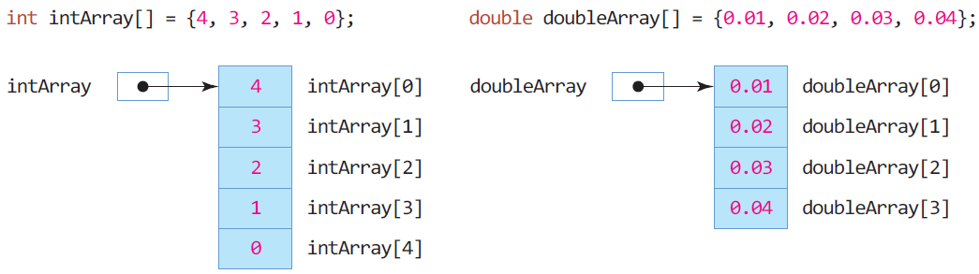
배열을 초기화하면서 생성한 결과

Slide 60
배열 인덱스와 배열 원소 접근
배열 인덱스
배열의 인덱스는 0 ~ (배열 크기 – 1)
인덱스를 잘못 사용한 경우
반드시 배열 생성 후 접근
int intArray = new int[5]; // 인덱스는 0~4까지 가능
intArray[0] = 5; // 원소 0에 5 저장
intArray[3] = 6; // 원소 3에 6 저장
int n = intArray[3]; // 원소 3의 값을 읽어 n에 저장
int n = intArray[-2]; // 인덱스로 음수 사용 불가
int m = intArray[5]; // 5는 인덱스의 범위(0~4) 넘었음
int intArray []; // 레퍼런스만 선언함
intArray[1] = 8; // 오류. 배열이 생성되어 있지 않음

Slide 61
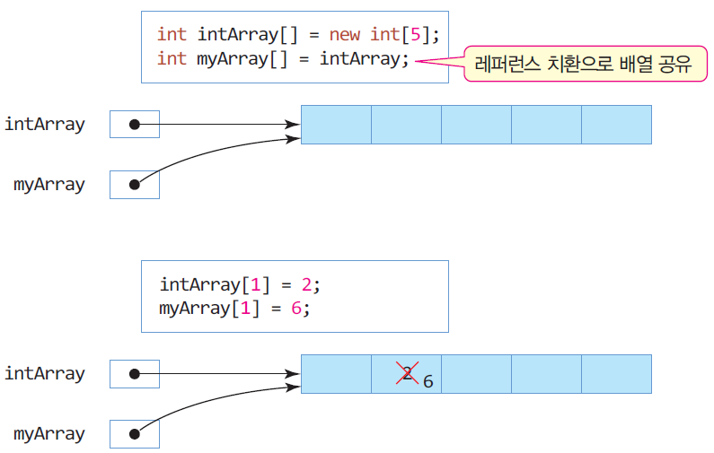
레퍼런스 치환과 배열 공유
레퍼런스 치환으로 두 레퍼런스가 하나의 배열 공유

Slide 62
예제 3-7 : 배열 선언 및 생성
양수 5개를 입력 받아 배열에 저장하고, 제일 큰 수를 출력하는 프로그램을 작성하라.
import java.util.Scanner;
public class ArrayAccess {
public static void main(String[] args) {
Scanner scanner = new Scanner(System.in);
int intArray[];
intArray = new int[5];
int max=0; // 현재 가장 큰 수
System.out.println("양수 5개를 입력하세요.");
for(int i=0; i<5; i++) {
intArray[i] = scanner.nextInt(); // 입력 받은 정수를 배열에 저장
if(intArray[i] > max)
max = intArray[i]; // max 변경
}
System.out.print("가장 큰 수는 " + max + "입니다.");
scanner.close();
}
}
양수 5개를 입력하세요.
1 39 78 100 99
가장 큰 수는 100입니다..

Slide 63
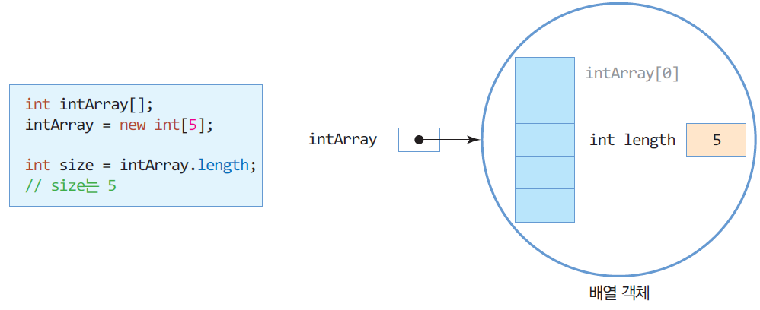
배열의 크기, length 필드
자바의 배열은 객체로 처리
배열 객체의 length 필드
배열의 크기는 배열 객체의 length 필드에 저장
length 필드를 이용하여 배열의 모든 값을 출력하는 사례
for(int i=0; i<intArray.length; i++) // intArray 배열 크기만큼 루프를 돈다.
System.out.println(intArray[i]);

Slide 64
예제 3-8 : 배열의 length 필드 활용
배열의 length 필드를 이용하여 배열 크기만큼 정수를 입력 받고 평균을 출력하라.
import java.util.Scanner;
public class ArrayLength {
public static void main(String[] args) {
Scanner scanner = new Scanner(System.in);
System.out.println("5개의 정수를 입력하세요.");
int intArray[] = new int[5];
double sum=0.0;
for(int i=0; i<intArray.length; i++)
intArray[i] = scanner.nextInt(); // 키보드에서 입력받은 정수 저장
for(int i=0; i<intArray.length; i++)
sum += intArray[i]; // 배열에 저장된 정수 값을 더하기
System.out.print("평균은 " + sum/intArray.length);
scanner.close();
}
}
5개의 정수를 입력하세요.
2 3 4 5 9
평균은 4.6.

Slide 65
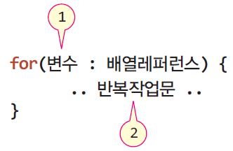
배열과 for-each 문
for-each 문
배열이나 나열(enumeration)의 원소를 순차 접근하는데 유용한 for 문
for-each 문으로 정수 배열의 합을 구하는 사례
int [] n = { 1,2,3,4,5 };
int sum = 0;
for (int k : n) {
sum += k;
}
for 문으로 구성하면 다음과 같다.
for(int i=0; i<n.length; i++) {
int k = n[i];
sum += k;
}
반복될 때마다 k는 n[0], n[1], ..., n[4]로 번갈아 설정

Slide 66
예제 3-9 for-each 문 활용
for-each 문을 활용하여 int [] 배열의 합을 구하고, String [] 배열의 문자열을 출력하는 사례를 보인다.
public class foreachEx {
public static void main(String[] args) {
int [] n = { 1,2,3,4,5 };
int sum=0;
for(int k : n) { // k는 n[0], n[1], ..., n[4]로 반복
System.out.print(k + " "); // 반복되는 k 값 출력
sum += k;
}
System.out.println("합은 " + sum);
String f[] = { "사과", "배", "바나나", "체리", "딸기", "포도" } ;
for(String s : f) // s는 f[0], f[1], ..., f[5]로 반복
System.out.print(s + " ");
}
}
1 2 3 4 5 합은 15
사과 배 바나나 체리 딸기 포도

Slide 67
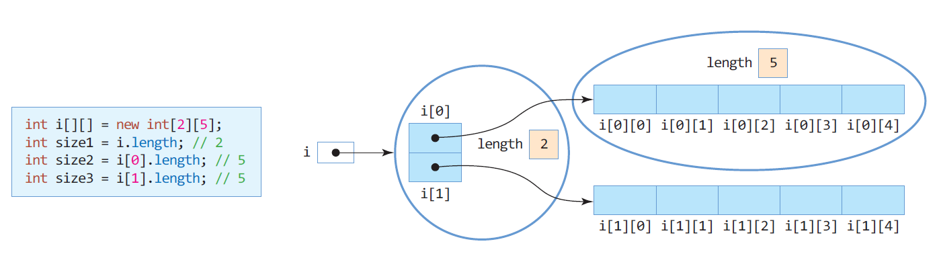
2차원 배열
2차원 배열 선언
2차원 배열 생성
2차원 배열의 구조
2차원 배열의 length 필드
i.length -> 2차원 배열의 행의 개수로, 2
i[n].length -> n번째 행의 열의 개수
i[1].length -> 1번째 행의 열의 개수, 5
int intArray[][]; 또는 int[][] intArray;
intArray = new int[2][5];
int intArray[] = new int[2][5]; // 배열 선언과 생성 동시

Slide 68
2차원 배열의 초기화
배열 선언과 동시에 초기화
int intArray[][] = { { 0, 1, 2},
{ 3, 4, 5},
{ 6, 7, 8} }; // 3x3 배열 생성
char charArray[][] = { {'a', 'b', 'c'}, {'d‘, 'e', 'f'} }; // 2x3 배열 생성
double doubleArray[][] = { {0.01, 0.02}, {0.03, 0.04} }; // 2x2 배열 생성

Slide 69
예제 3-10 : 2차원 배열 생성 및 활용하기
2차원 배열에 학년별로 1, 2학기 성적을 저장하고, 4년 전체 평점 평균을 출력하라.
public class ScoreAverage {
public static void main(String[] args) {
double score[][] = { {3.3, 3.4}, // 1학년 1, 2학기 평점
{3.5, 3.6}, // 2학년 1, 2학기 평점
{3.7, 4.0}, // 3학년 1, 2학기 평점
{4.1, 4.2} }; // 4학년 1, 2학기 평점
double sum=0;
for(int year=0; year<score.length; year++) // 각 학년별로 반복
for(int term=0; term<score[year].length; term++) // 각 학년의 학기별로 반복
sum += score[year][term]; // 전체 평점 합
int n=score.length; // 배열의 행 개수, 4
int m=score[0].length; // 배열의 열 개수, 2
System.out.println("4년 전체 평점 평균은 " + sum/(n*m));
}
}
4
2
4년 전체 평점 평균은 3.725

